Slide 1
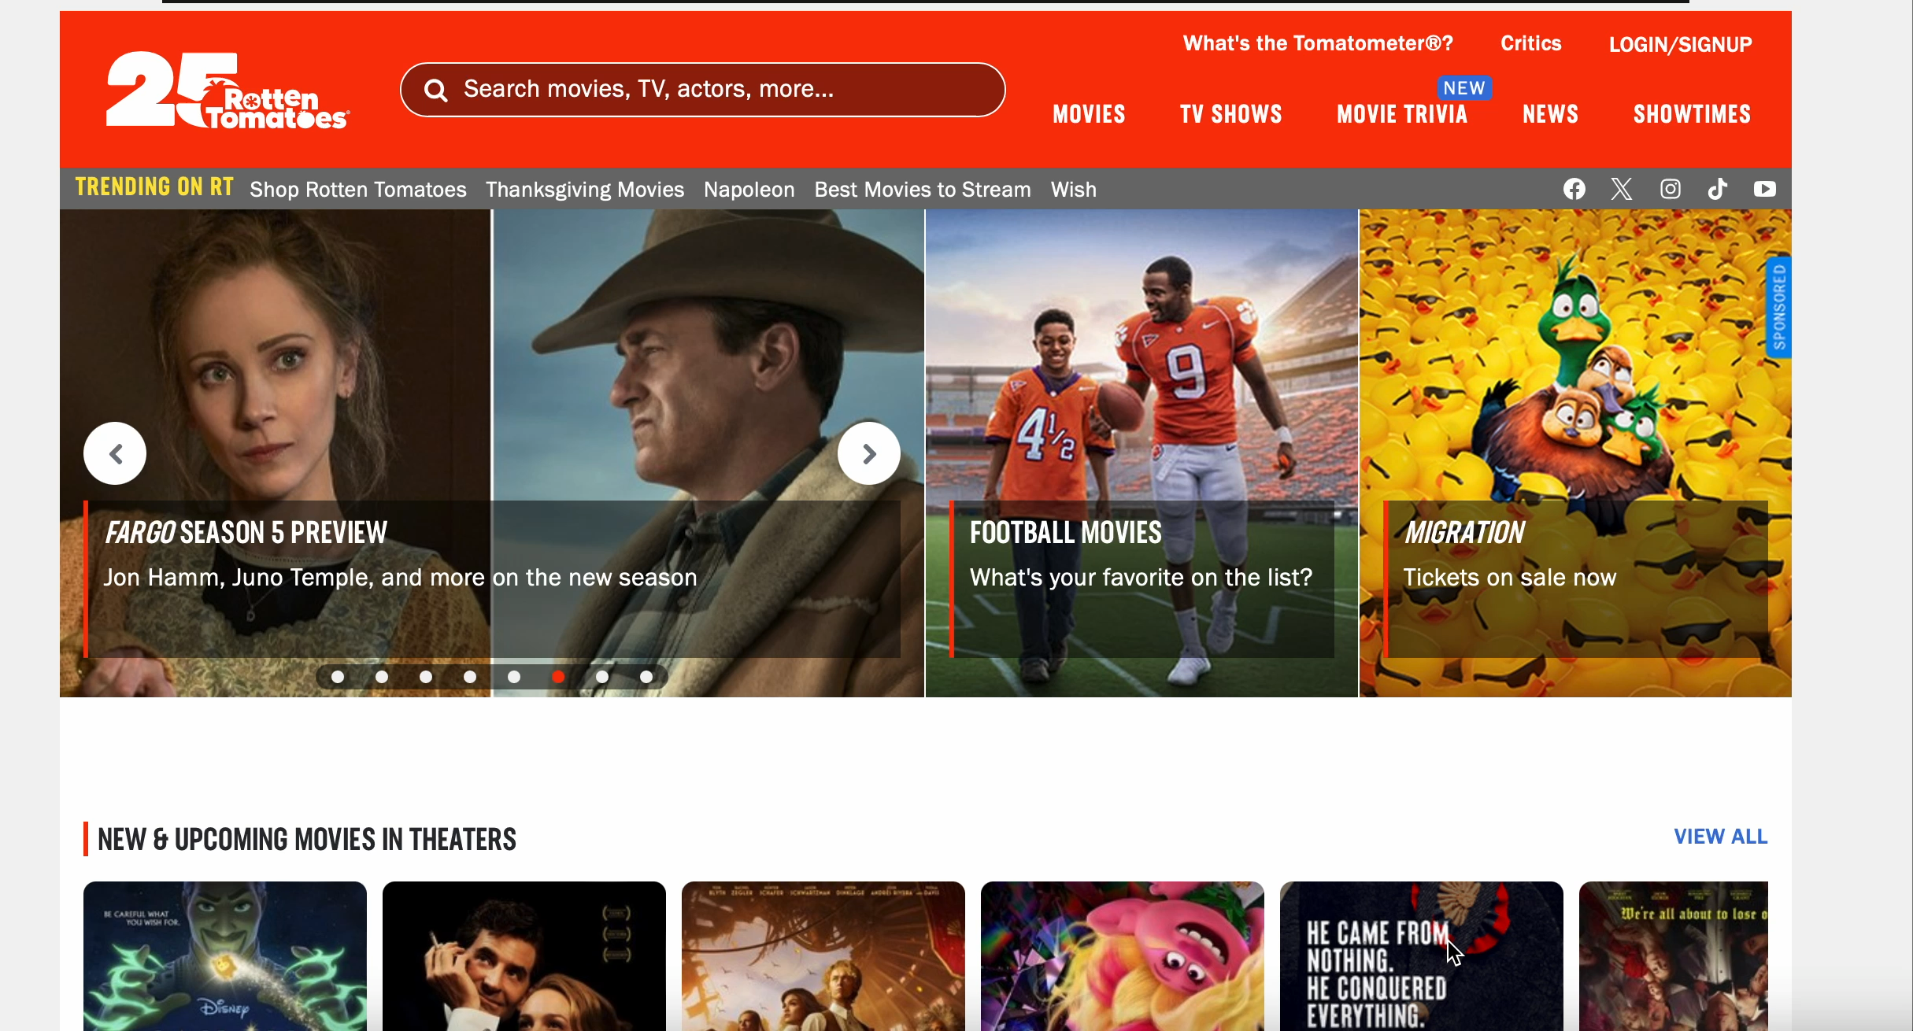

Slide 2
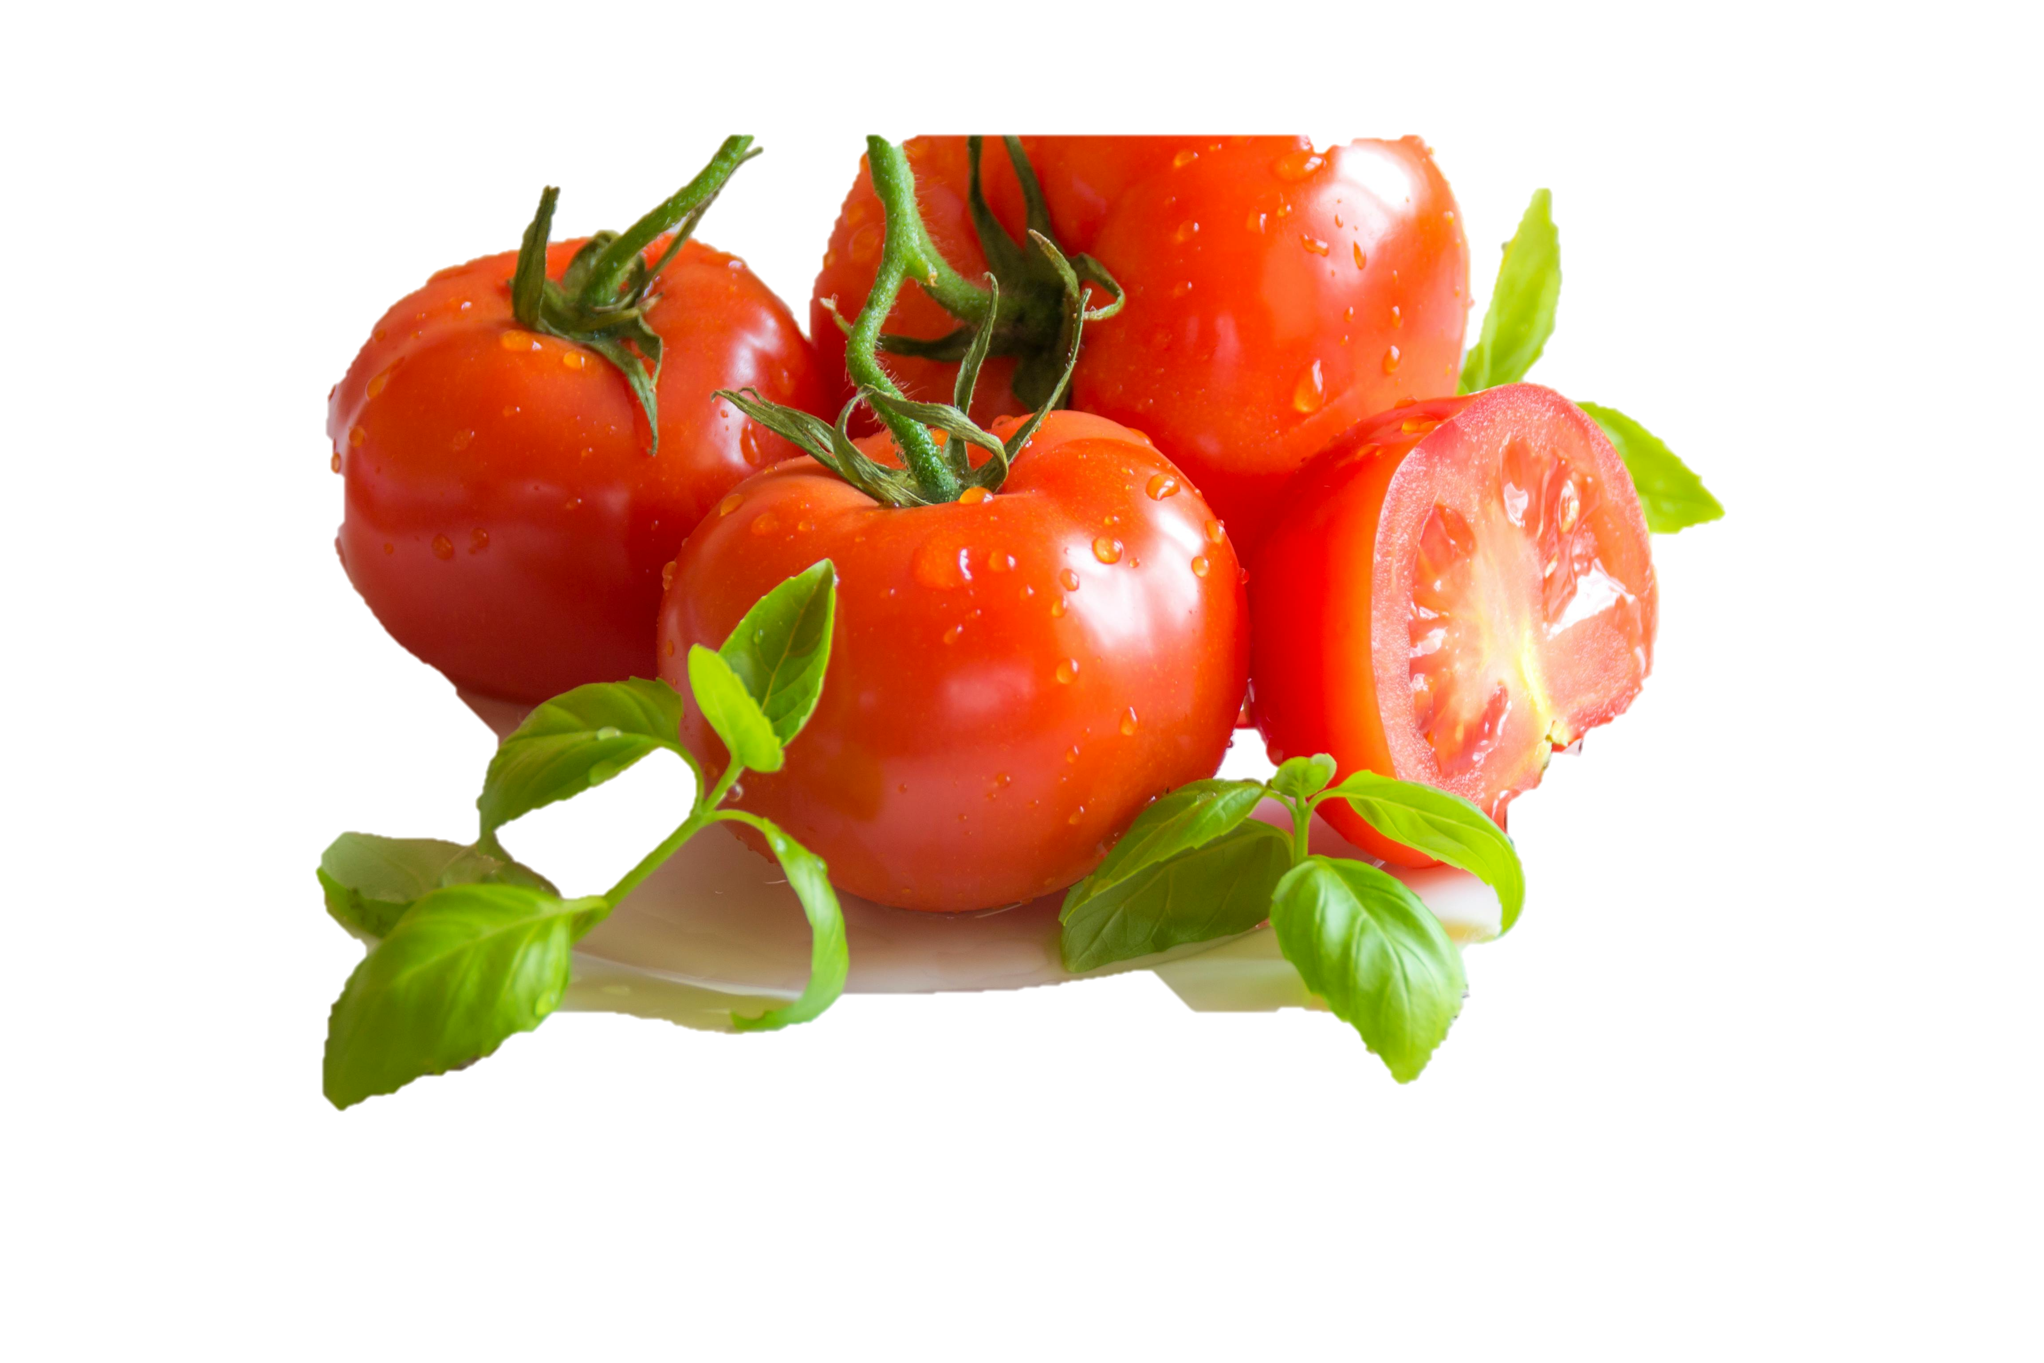
https://www.rottentomatoes.com
RottenTomatoes
옛날 공연을 보던 관객들이 연기력이 매우 나쁜 연기자들에게 토마토를 던졌던 것에서 유래
영화에 대한 평을 호평과 악평으로 양분하여
신선함(fresh)과 썩음(rotten)으로 표시한 뒤,
이를 종합하여 영화에 대한 총평을 내림
1988년 8월 19일 미국의 여러 평가자들의 평가를 모아 놓는 사이트를 목적으로
센흐 더옹(Senh Duing)에 의해 만들어짐

Slide 3
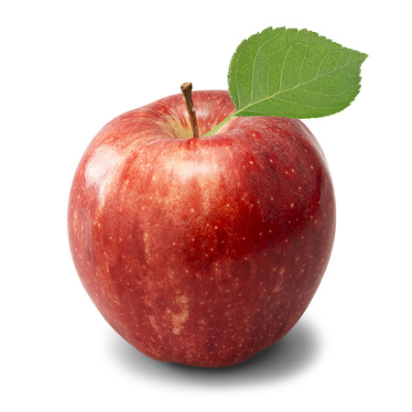
: 꿀이 가득한 과일의 대명사

Slide 4

: Fine Apple을 탐색하는
: Financial Application

Slide 5
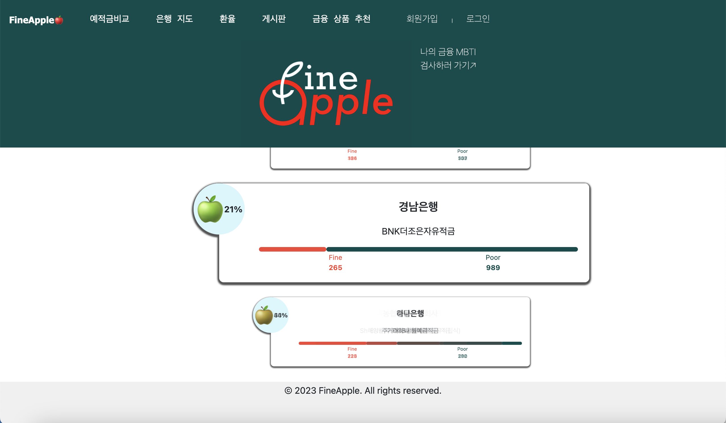
: FineApple지수를 통해
금융상품의 평가를
직관적으로 확인 가능 🍎

Slide 6
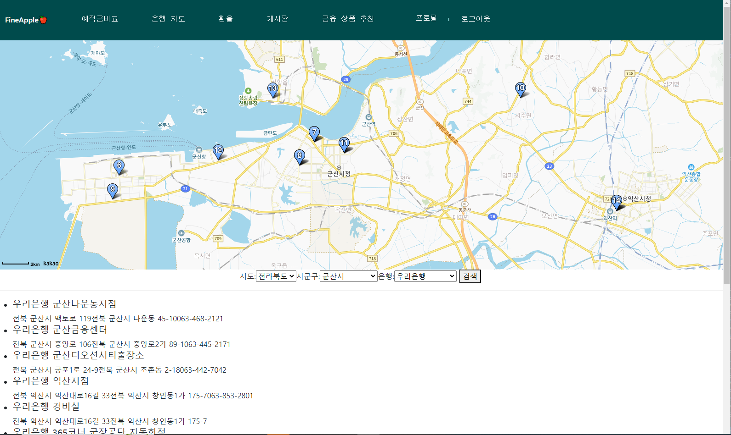
🍎
: 전라북도 군산시에
우리은행이 있는지 알고 싶다면?

Slide 7
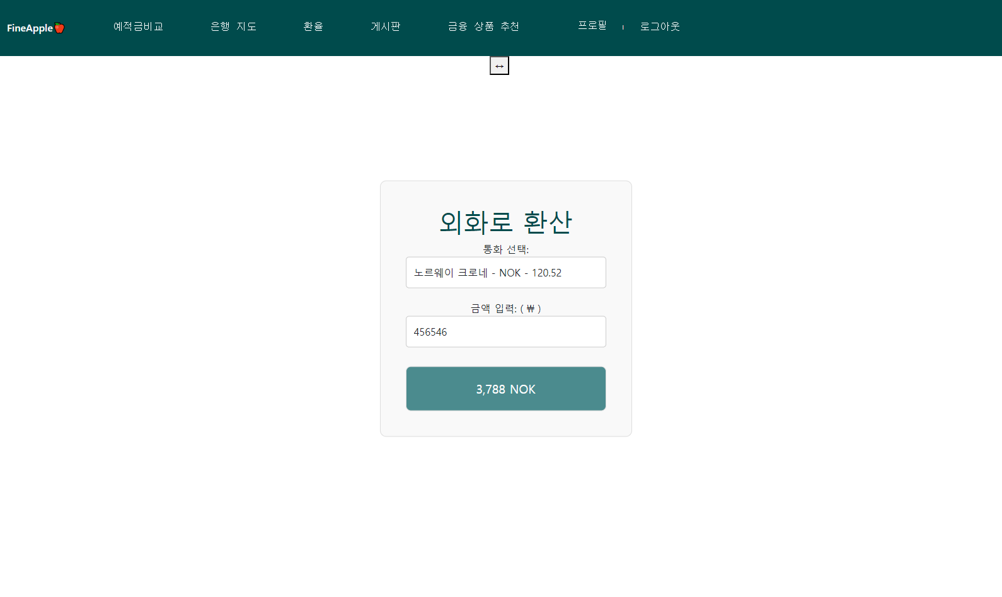
🍎
: 원화를 외화로, 외화를 원화로
양방향으로 환산 가능한 환율 계산기

Slide 8
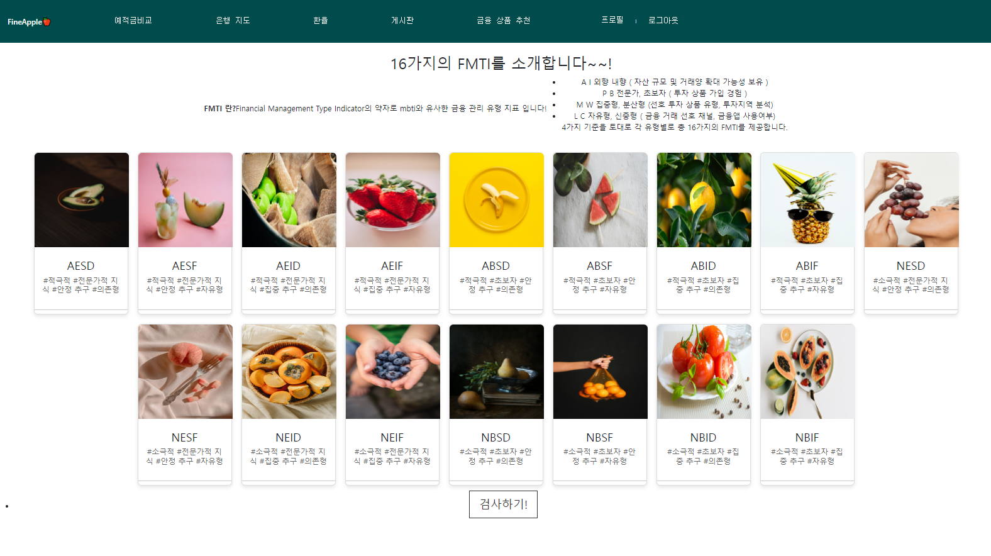
: FMTI 🍎
: Financial Management Type Indicator
: 설문을 통해 자신의 금융 관리 성향 확인

Slide 9
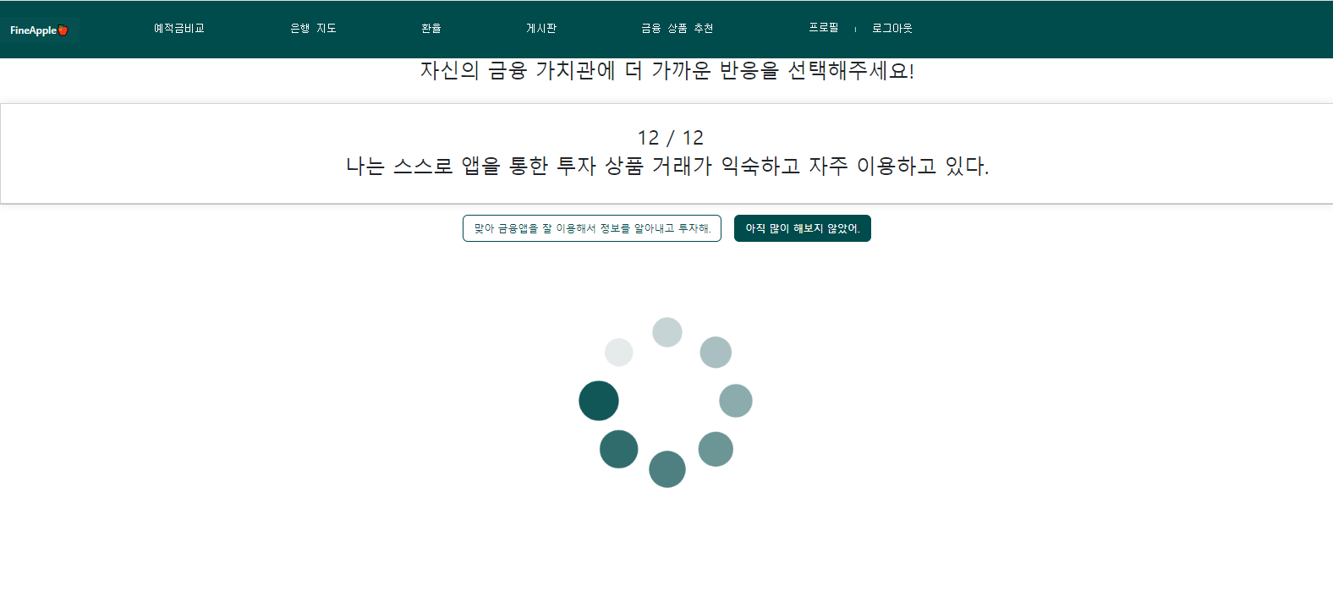

Slide 10
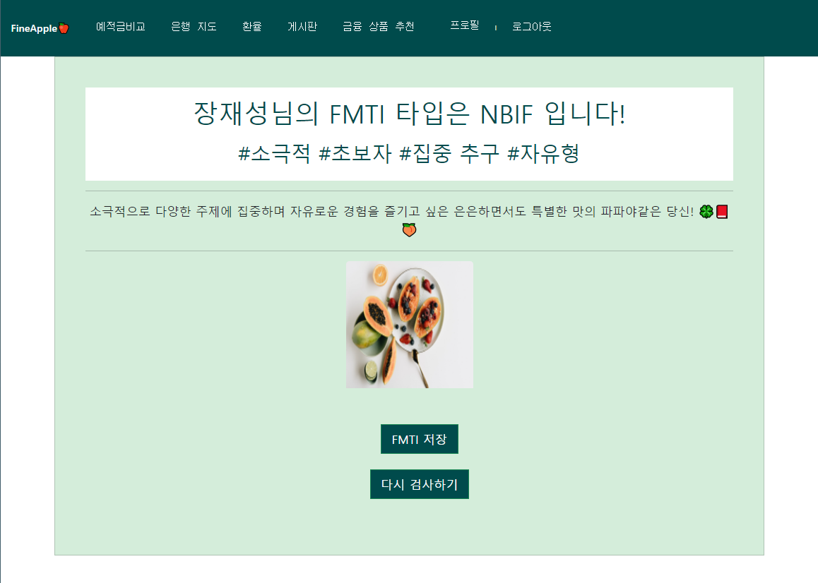

Slide 11
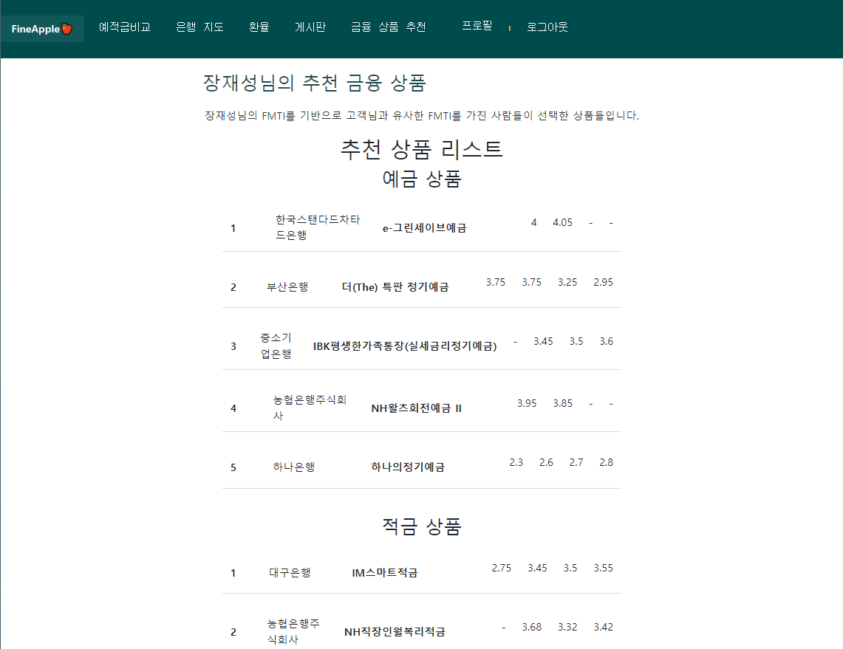
: 같은 FMTI를 가진 사람들이 🍎
선택한 상품을 추천하는 알고리즘

Slide 12
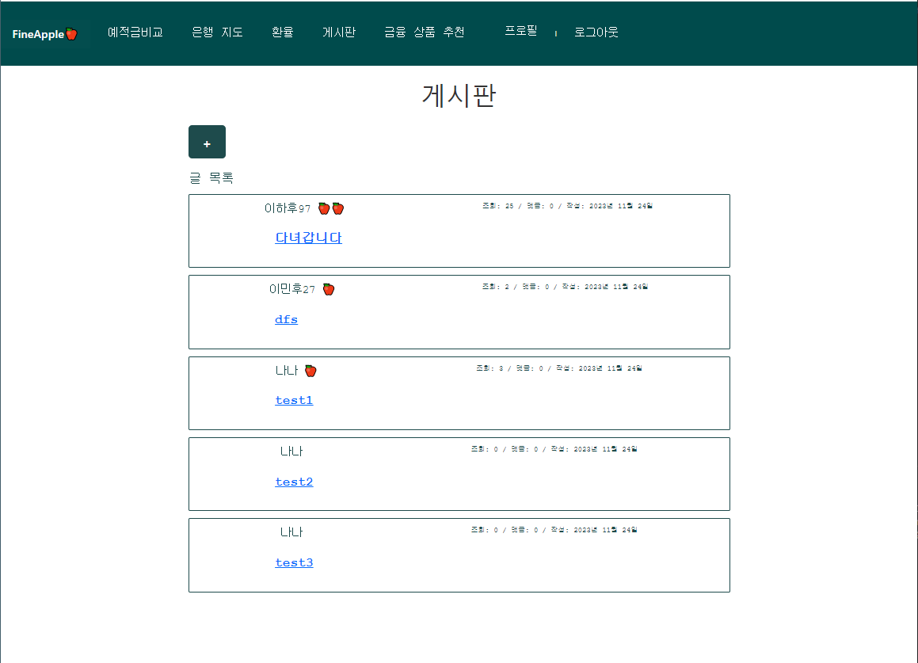
좋아요의 개수만큼
: 사과가 추가됩니다 🍎

